Slide 1



Confidential
InfoFarm Co., Ltd.
カメレオンコード
WMSソリューション
「製品がどこにある？」を瞬時に解決する
カラーコード認識型 次世代倉庫管理システム
提案書 2026年
© 2026 InfoFarm Co., Ltd. All Rights Reserved
1 / 13

Slide 2
目 次
Confidential
01
カメレオンコードとは
02
従来バーコードとの比較
独自カラーコード技術の概要と仕組み
読み取り精度・速度・コストの比較
03
WMS処理フロー
04
各機能のご紹介
入庫→ロケーション→ピッキング→出荷
エリアロケーション・カメラ検索機能付き詳細説明
05
管理ダッシュボード
06
導入メリット・期待効果
リアルタイム在庫・製品所在地モニタリング
製品探索時間90%削減・工数削減・ミス率低下
© 2026 InfoFarm Co., Ltd. All Rights Reserved
2 / 13

Slide 3
Confidential
カメレオンコードとは
カメレオンコード
InfoFarm独自開発のカラーマトリクスコード
シアン・マゼンタ・イエロー・黒の4色で構成されたカラーマトリクスコード
スマートフォンのカメラで瞬時に読み取り可能（専用スキャナー不要）
ロケーションコードと組み合わせ、製品の保管エリア・棚を瞬時に特定
独自エンコードにより高いセキュリティと改ざん検知を実現
カメラ距離・角度・照明変化に強いロバストな認識エンジン
各コードは固有ID・製品情報を
カラーパターンにエンコード
© 2026 InfoFarm Co., Ltd. All Rights Reserved
3 / 13

Slide 4
従来バーコードとの比較
Confidential
比較項目 | 従来バーコード | QRコード | カメレオンコード
読み取り機器 | 専用スキャナー必要 | スマホカメラ可 | ◎ スマホカメラのみ
情報量 | 低（数十文字） | 中（数百文字） | ◎ 高（独自エンコード）
汚損への耐性 | × 弱い | ◯ 普通 | ◎ 強い（多色冗長）
セキュリティ | × なし | △ 基本のみ | ◎ 独自暗号化対応
ロケーション連携 | × 別途管理必要 | △ 要カスタム | ◎ エリア紐付け標準対応
導入コスト | × スキャナー投資 | ◯ 低コスト | ◎ 最低限（スマホのみ）
既存システム連携 | △ 要改修 | ◯ 標準的 | ◎ API連携対応
© 2026 InfoFarm Co., Ltd. All Rights Reserved
4 / 13

Slide 5
WMS 処理フロー
Confidential
01
02
03
04
IN
LOC
PICK
OUT
入庫処理
ロケーション
登録
ピッキング
出荷処理
▶
▶
▶
バーコード＋
CCコードスキャン
ロケCC＋製品CC
エリアに紐付け登録
CCコードで
製品所在を即確認
CC確認＋
出荷確定
CCコード使用
CCコード使用
CCコード使用
CCコード使用
全工程でカメレオンコードを活用 — スマートフォン1台でロケーション管理から製品追跡まで完結
© 2026 InfoFarm Co., Ltd. All Rights Reserved
5 / 13

Slide 6
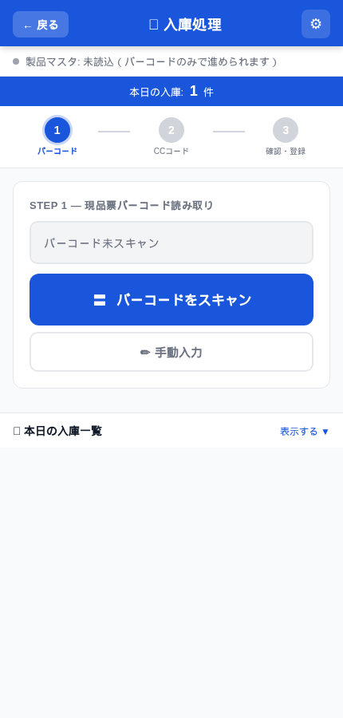
機能① 入庫処理
Confidential
入庫管理
3ステップで確実な入庫登録
バーコードスキャン → CCコードスキャン → 確認・登録の流れで入庫完了
バーコード＋CCコードの二重確認
現品票のバーコードで製品特定、CCコードで個体認証。誤入庫ゼロへ
製品マスタと自動照合
入庫時に製品マスタを自動参照。未登録製品のアラートも即時検知
本日の入庫履歴をリアルタイム表示
作業中いつでも当日分の処理済み件数を確認可能
スマートフォン1台で完結
専用スキャナー不要。iPhoneのカメラでCCコードを即時認識
© 2026 InfoFarm Co., Ltd. All Rights Reserved
6 / 13

Slide 7
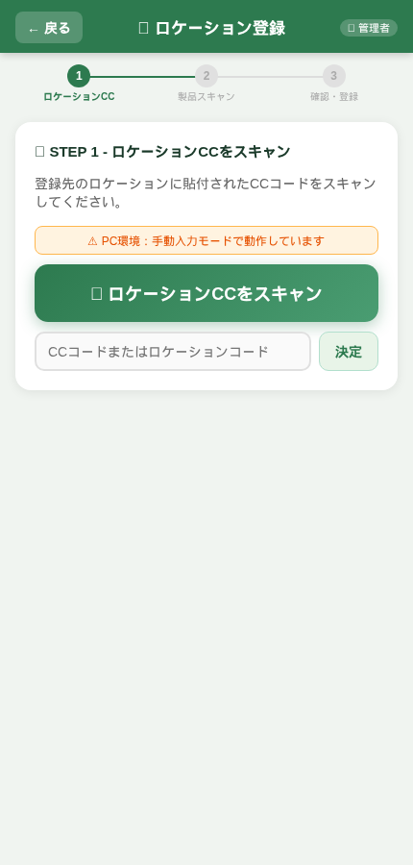
機能② エリアロケーション管理
Confidential
ロケーション管理
「製品がどこにある？」を瞬時に解決
棚・エリアのCCコードをスキャンするだけで製品の保管場所を即座に記録・確認
カメラで製品を探し出す
スマホカメラでCCコードを読み取り、保管エリアを1秒で特定。探し回る時間をゼロに
バッチスキャンで複数製品を効率登録
棚に置きながら連続スキャン。1ロケーションに複数製品を一括登録
ロケーション履歴で作業スピード向上
よく使うロケーションは履歴から1タップ選択。手入力ミスを完全排除
登録前の確認画面で誤登録防止
スキャン内容を確認してから登録。取り消し・修正も簡単操作
© 2026 InfoFarm Co., Ltd. All Rights Reserved
7 / 13

Slide 8
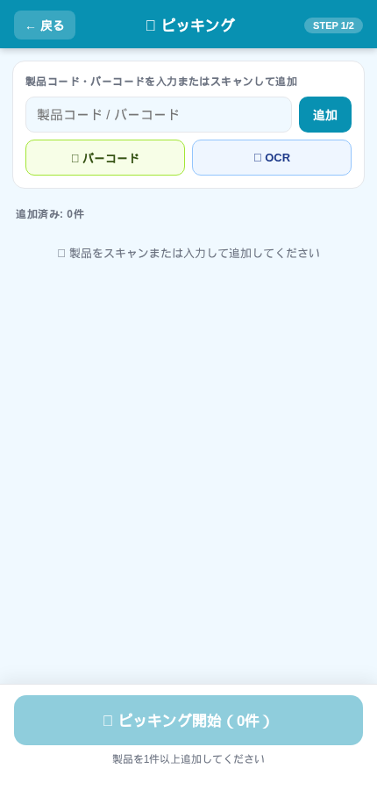
機能③ ピッキング
Confidential
ピッキング管理
2ステップで確実なピッキング
STEP1でリスト作成 → STEP2でCCコードをまとめスキャンして確認
バーコード・OCR・CCコードに対応
3種類の入力方式に対応。製品コードの数字読み上げ誤認識も解消
インクリメンタルサーチで製品検索
製品名やバーコードの一部を入力するだけで候補を即時表示
CCコードのまとめスキャンで高速確認
ピック済み製品のCCコードを連続スキャン。ダブルチェック完了
ピック漏れ・誤ピックを自動検知
スキャン済み/未スキャンをリアルタイム管理。確認漏れゼロを実現
© 2026 InfoFarm Co., Ltd. All Rights Reserved
8 / 13

Slide 9
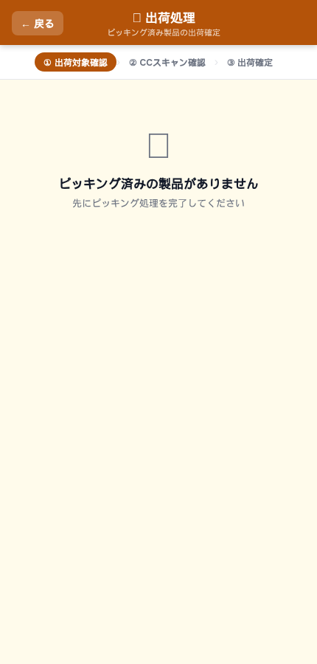
機能④ 出荷処理
Confidential
出荷管理
ピッキング済み製品の出荷確定
ピック完了品をリスト表示。CCコードスキャンで最終確認後に出荷確定
出荷前のCCコード照合スキャン
出荷直前に再度CCコードを読み取り。取り違い・抜け漏れを防止
3ステップのシンプルな出荷フロー
対象確認 → CCスキャン確認 → 出荷確定。迷わず操作できるUI設計
出荷確定後は在庫から自動削除
確定と同時に在庫ステータスを更新。ダッシュボードにも即反映
出荷履歴のトランザクション記録
日時・担当者・製品情報を自動記録。追跡・監査に対応
© 2026 InfoFarm Co., Ltd. All Rights Reserved
9 / 13

Slide 10
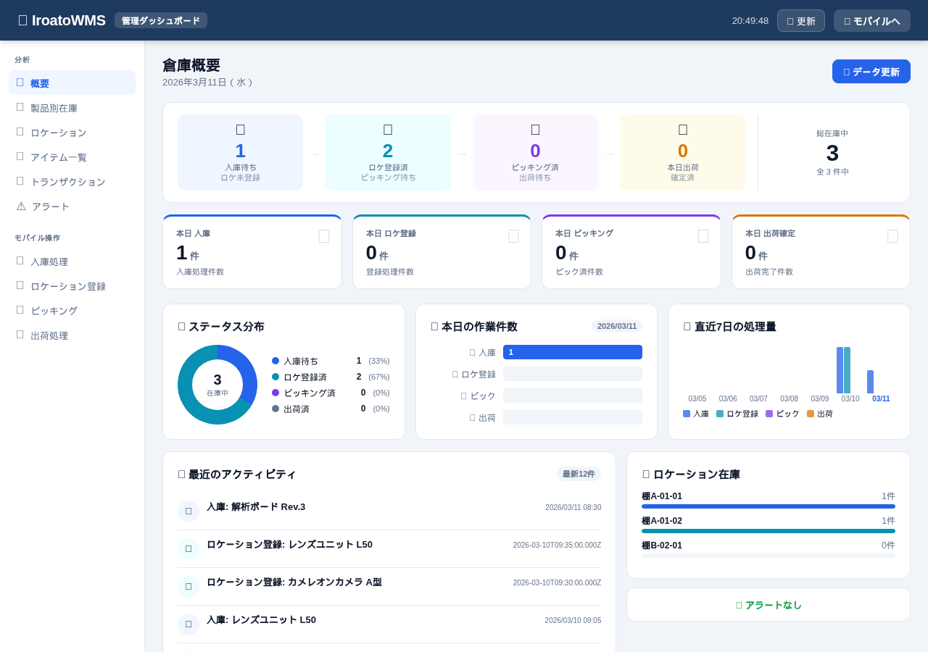
管理ダッシュボード
Confidential
リアルタイム在庫パイプライン
入庫待ち→ロケ登録→ピック→出荷の流れを即時可視化
製品所在地マップ表示
エリア・棚ごとの保管製品数をダッシュボードで一目把握
直近7日間の処理量グラフ
4工程の推移を比較。ボトルネックを早期発見
エージングアラート機能
滞留製品を自動検知してアラート通知
© 2026 InfoFarm Co., Ltd. All Rights Reserved
10 / 13

Slide 11


Confidential
05
導入メリット・
期待効果
カメレオンコード導入で実現できる業務改善とROI
© 2026 InfoFarm Co., Ltd. All Rights Reserved
11 / 13

Slide 12
導入メリット・期待効果
Confidential
90%↓
60%↓
即時
0円
製品探索時間
入庫・登録工数
在庫所在可視化
スキャナー投資
エリアロケーション＋CCコードで
製品の保管場所を瞬時に特定
バッチスキャン処理により
1件あたりの処理時間を大幅短縮
全工程リアルタイム更新で
製品の在庫状況と場所を常に把握
スマートフォンのみで運用可能
専用ハード不要でコスト削減
スマートフォンとカメレオンコードで、製品所在地の瞬時把握と倉庫業務のDXを今すぐ実現
© 2026 InfoFarm Co., Ltd. All Rights Reserved
12 / 13

Slide 13
Confidential
導入・デモのご相談は
お気軽にお問い合わせ
ください
InfoFarm Co., Ltd.
E-Mail : info@infofarm.co.jp
Web : https://infofarm.co.jp
カメレオンコード技術の詳細デモ・無料トライアルのご案内も承っております
© 2026 InfoFarm Co., Ltd. All Rights Reserved
13 / 13

